Slide 1

Módulos
fmasanori@gmail.com

Slide 2
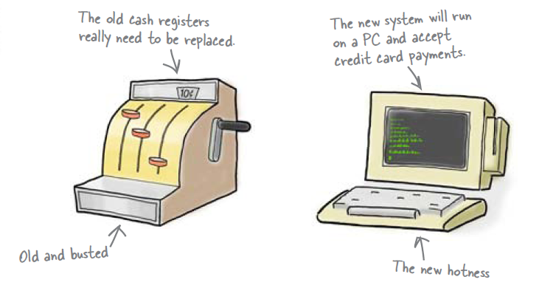
Programação Modular

Slide 3
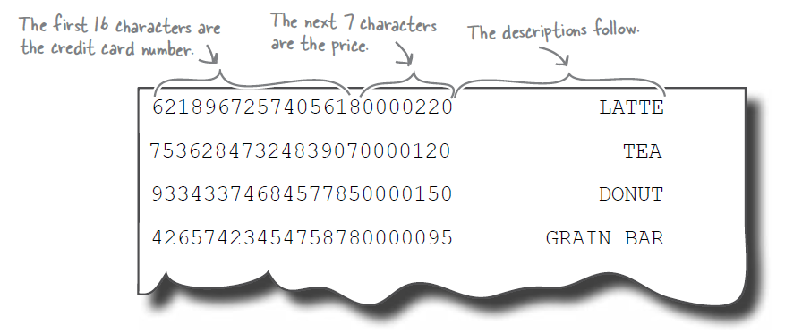
Arquivo transações.txt
R$ 1.20 é escrito 0000120

Slide 4
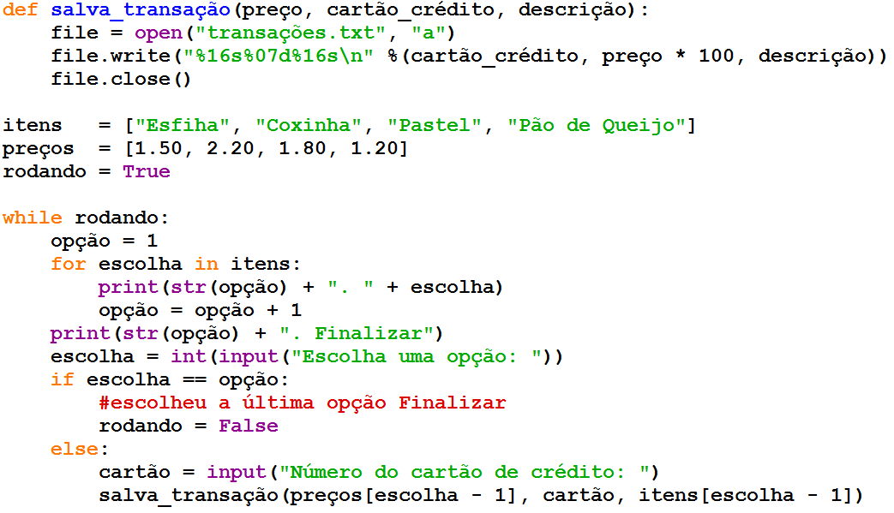
Venda Salgados
registra_preço01.py

Slide 5

Venda Salgados
Espetacular! Vamos testar algumas semanas aqui na FATEC
O sistema parece tão bom que ele vai ser testado em todos os períodos da FATEC

Slide 6
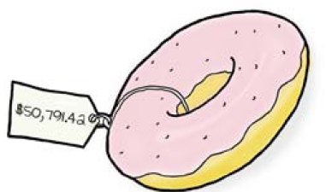
Venda Salgados
Problemas: o banco rejeitou todo o arquivo de transações do período da manhã!
Todos os cartões estavam inválidos
Os preços estavam altos demais: rosquinha vendida por R$ 50.791,42!
Nos outros períodos não houve problema. O que será que aconteceu?

Slide 7
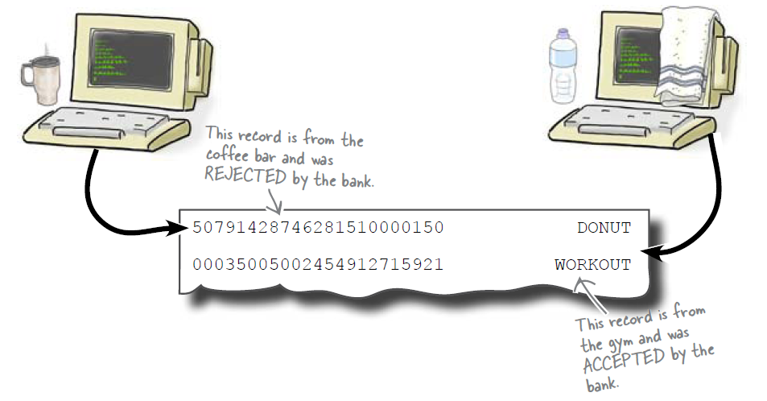
Venda Salgados
Manhã
Tarde/Noite

Slide 8
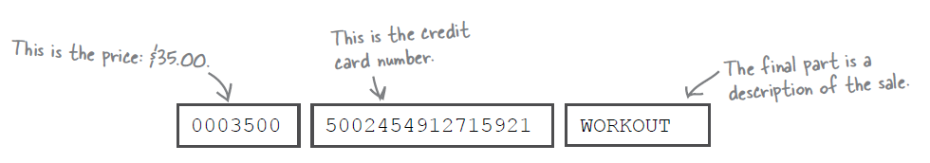
Venda Salgados
O banco mudou a ordem dos dados!
Preço / Cartão / Item

Slide 9
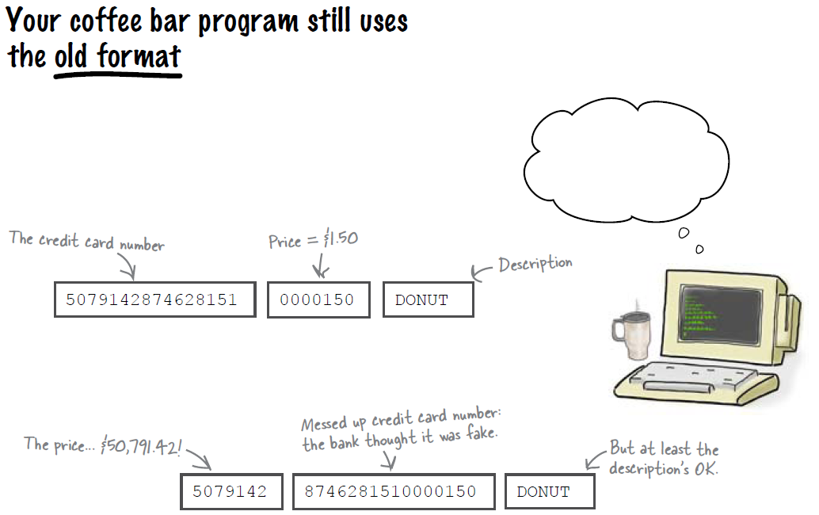
Venda Salgados
O banco mudou o formato do arquivo transações.txt
De tarde um aluno do bdr alterou o programa, mas de manhã ninguém sabe fazer isso
Entendi. A formatação estava errada.
Lendo na nova formatação fica:

Slide 10
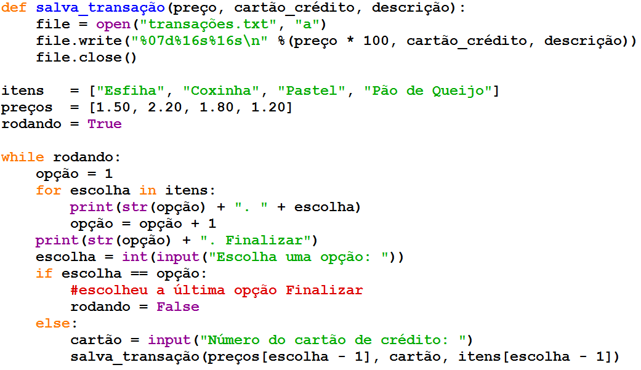
Venda Salgados Tarde/Noite
Formatação corrigida por aluno!
registra_preço_tarde_noite.py

Slide 11
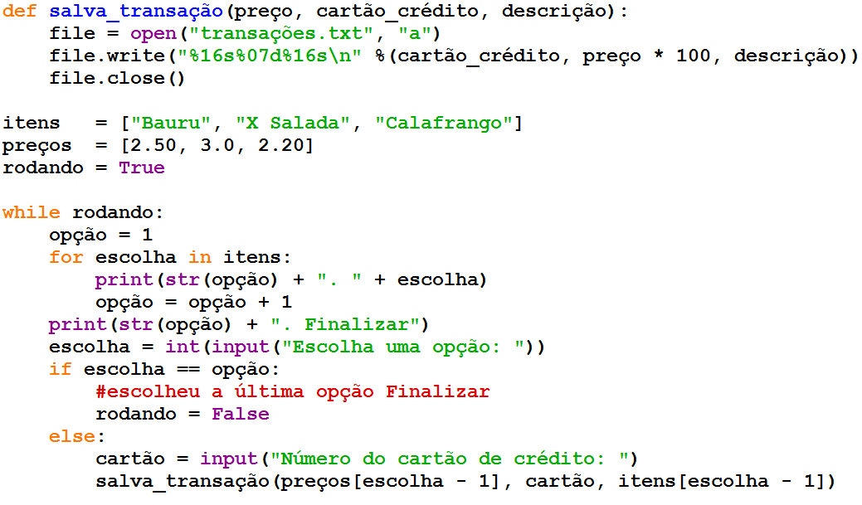
Venda Salgados Manhã
Produtos alterados, mas esqueceram a formatação!
registra_preço_manhã.py

Slide 12
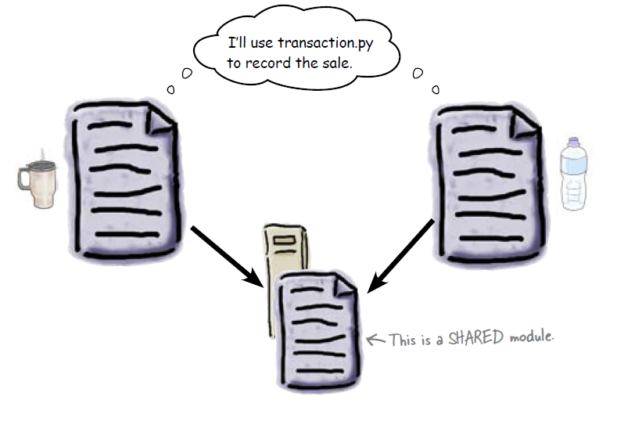
Módulo banco.py
Manhã
Tarde/Noite
banco.py

Slide 13
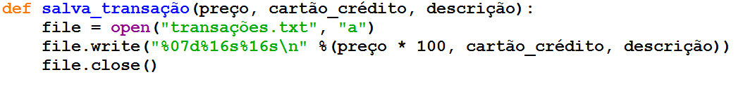
Módulo banco.py
Obs.: deixar no mesmo diretório dos programas manhã e tarde/noite

Slide 14
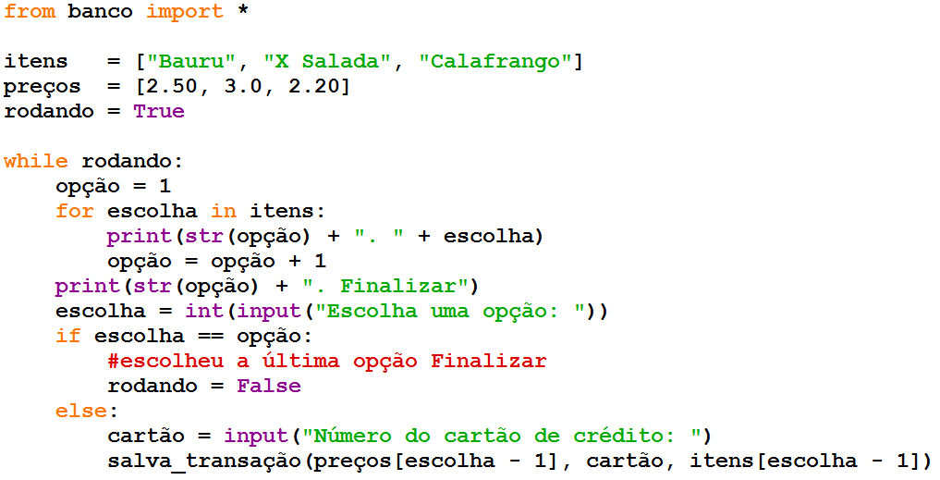
Novo programa da manhã
registra_preço_manhã_com_módulo.py

Slide 15
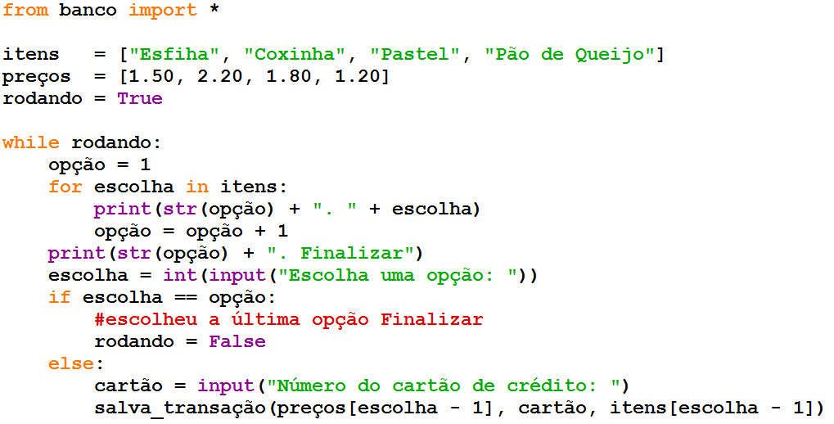
Novo programa tarde/noite
registra_preço_tarde_noite_com_módulo.py

Slide 16

Descontos
Agora sob nova direção os salgados na FATEC terão 10% de desconto!
Para isso será criado um módulo fatec.py
Inicialmente o desconto será de 10% para todos os salgados
Módulo fatec.py

Slide 17
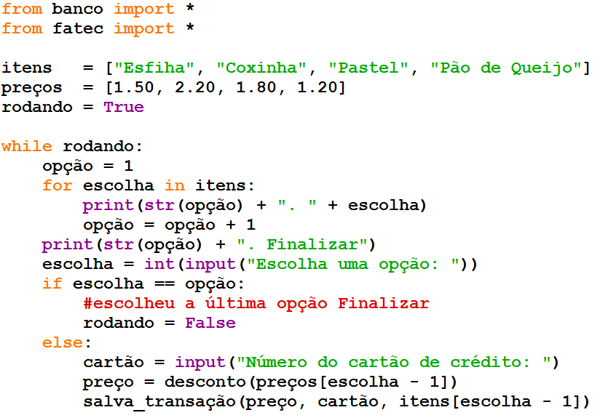
Descontos
registra_preço_tarde_noite_com_módulo_e_desconto.py

Slide 18

Descontos
Teremos um desconto adicional de 50% para pastéis por conta da colônia japonesa
Novo módulo japa.py

Slide 19

Os nomes são iguais! E agora?
A solução é adotar os nomes completos

Slide 20
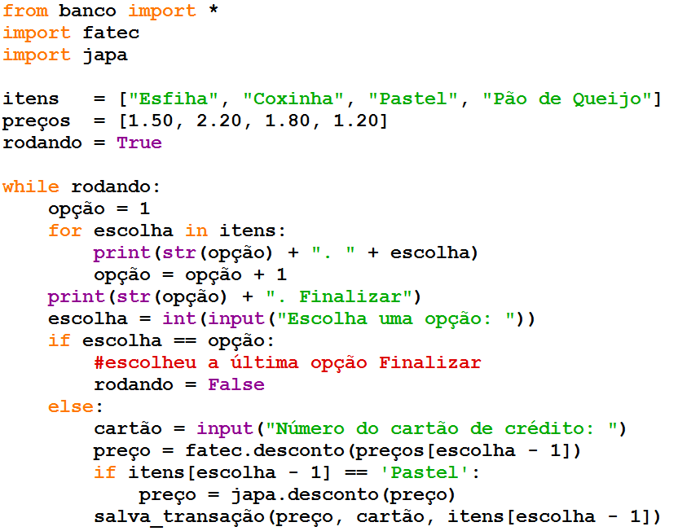
Nomes Completos
registra_preço_tarde_noite_com_módulo_e_desconto2.py

Slide 21
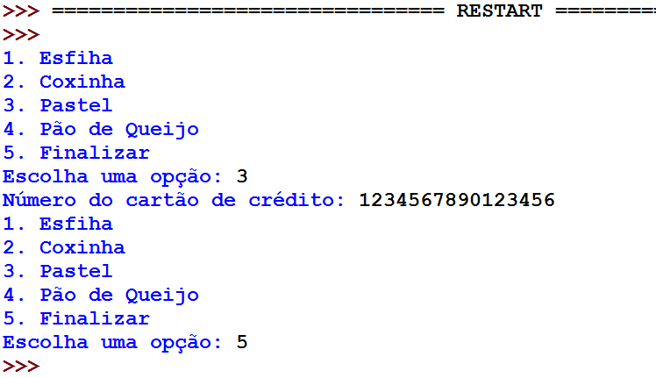
Nomes Completos

Slide 22
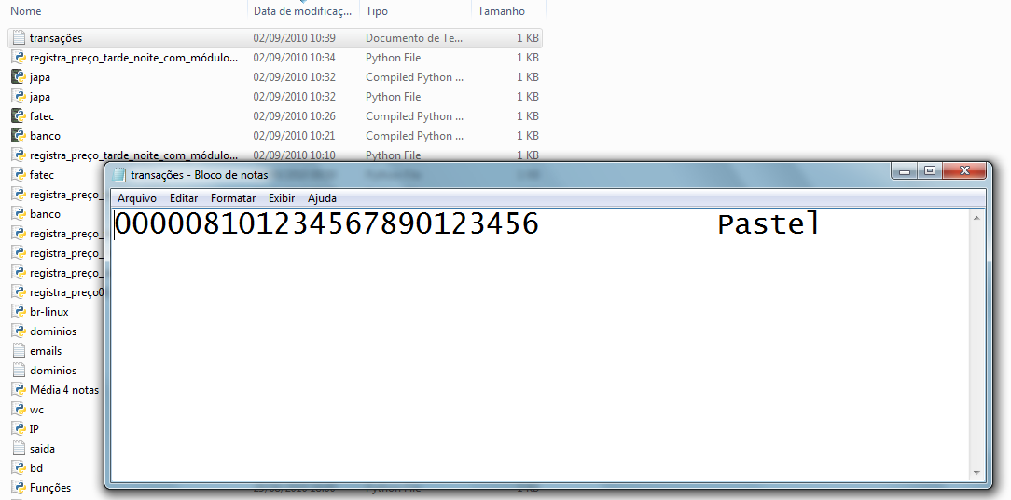
Nomes Completos
1.80*0.9*0.5 = 0.81

